Slide 1
Intro
-Faire pas a pas boucles .. marche pas
-Donc nouvelle manière de debug (cea)
-On veut évaluer les tendances, on visualise donc sous forme de courbe
-Un framework générique qui prends des données en entrée et affiche des courbes intégration facile

Slide 2
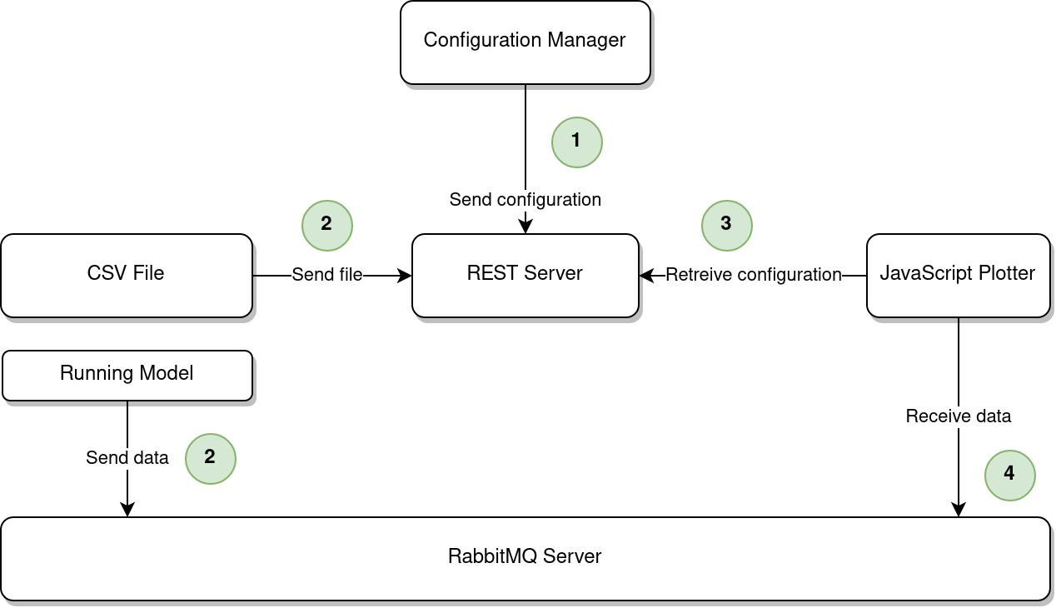
Architecture décentralisée

Slide 3
API Rest et configuration
/config reçoit un fichier de configuration en PUT, et renvoie les graphId valides dans la configuration actuelle
/graphs/{graphId} en GET, permettant de se connecter à la queue, soit pour envoyer les données, soit pour visualiser en live l'évolution du graphe tel que paramétré par la config.
graphs/{graphId}/file PUT, prends un fichier .csv en entrée et renvoie le .svg correspondant (toujours paramétré par la config)
Un exemple de fichier de configuration

Slide 4
Conclusion
Un DSL pour visualiser les données ?
Une étape de transformation des données ? Enso ?
Coût & Benchmark

